Slide 1
LA SPÉCIALITÉ NUMÉRIQUE ET
SCIENCES INFORMATIQUE
N S I -

Slide 2


HORAIRES
CLASSE DE PREMIÈRE
4 heures : 2x2 heures
CLASSE DE TERMINALE
6 heures : 3x2 heures

Slide 3

Cliquez pour ouvrir la vidéo

Slide 4
PROGRAMME DE PREMIÈRE NSI
04
DONNÉE
LANGAGES
Binaire, Hexadécimal …
Gestion des données en table
Python
HTML/CSS/JAVASCRIPT
01
03
ALGORITHME
MACHINE
Tier, Recherche dichotomique, Gloutons, plus court chemin …
Architecture/Réseaux
02

Slide 5
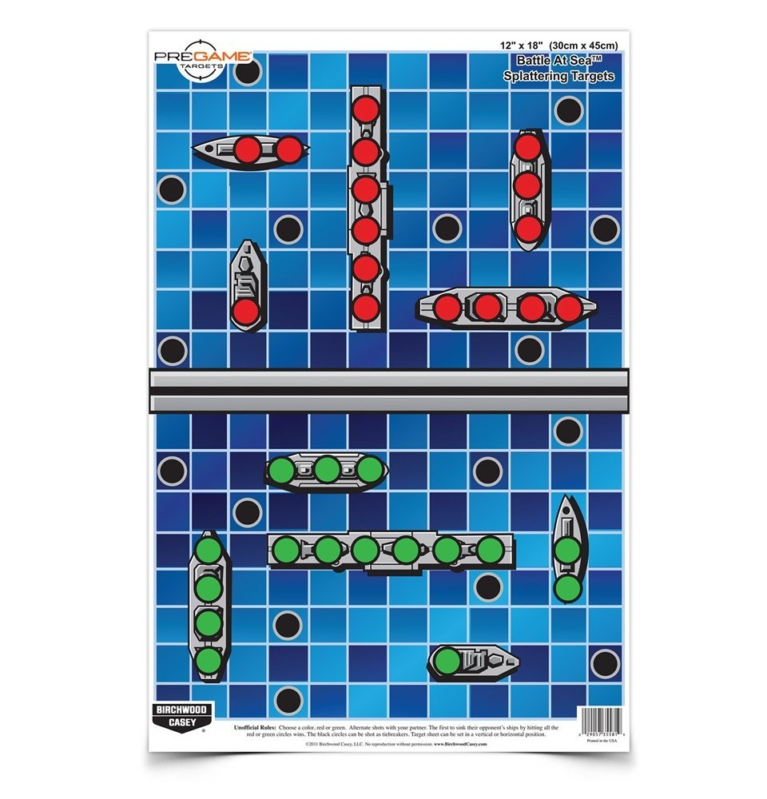

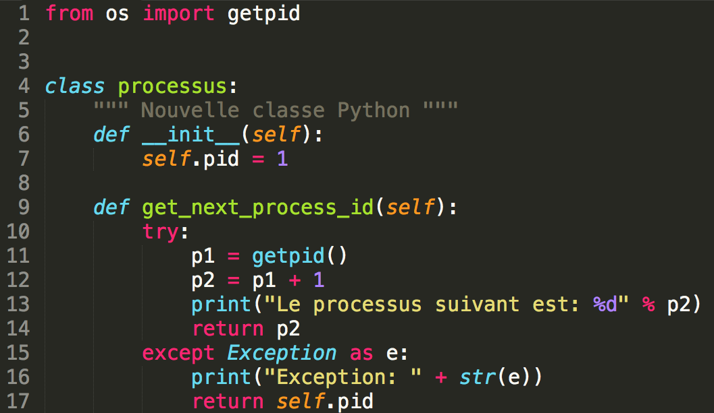
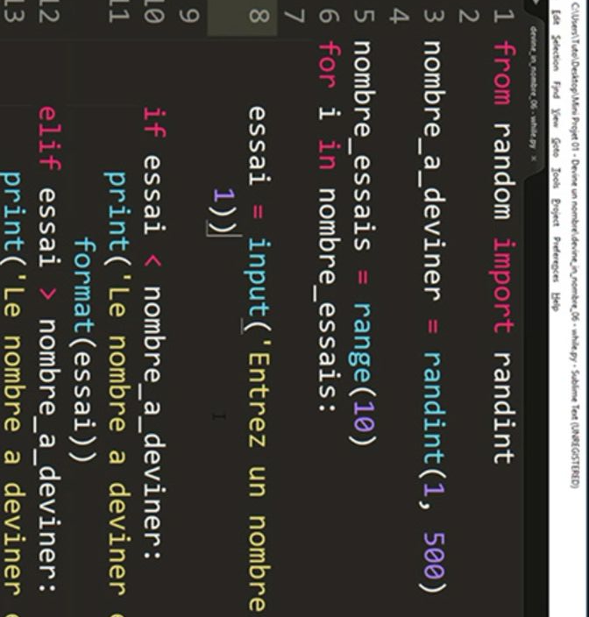
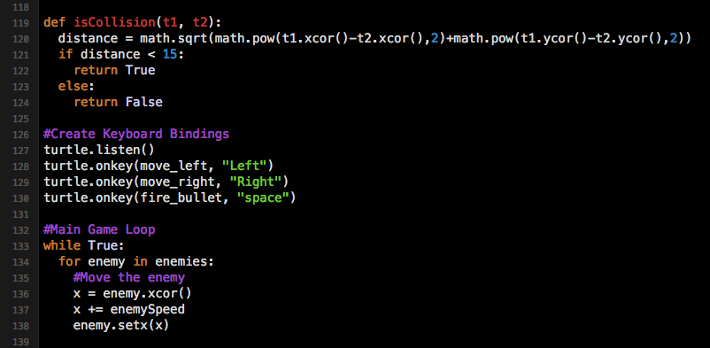

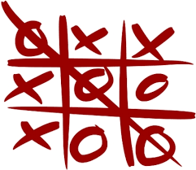
LES PROJETS :
PROGRAMMER DES JEUX EN PYTHON
¼ du temps pour les projets

Slide 6

Projet : Création d’un site WEB

Slide 7
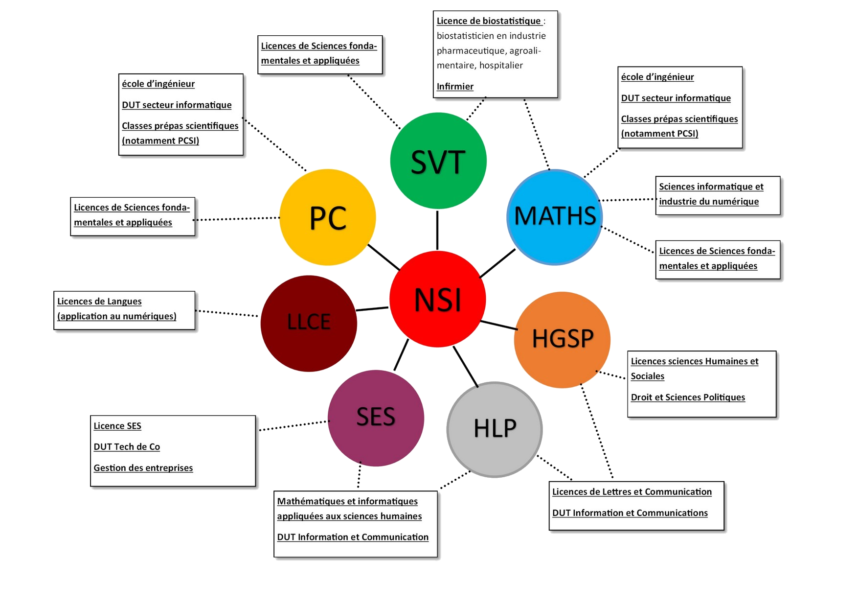
Poursuite d’études

Slide 8



Pourquoi choisir NSI ?
L'informatique et les sciences du numérique représentent un vaste et
dynamique gisement d'activités et d'emplois ;
Les ordinateurs et les objets numériques sont omniprésents dans la vie
professionnelle comme dans la vie privée ;
L'informatique intervient de plus en plus dans les sciences de la vie,
humaines ou sociales, la médecine comme dans tous les domaines liés aux
communications numériques.

Slide 9


L’ère du numérique
Cliquez pour ouvrir la vidéo
passage de l'industrie traditionnelle à une économie principalement basée sur la technologie de l'information

Slide 10
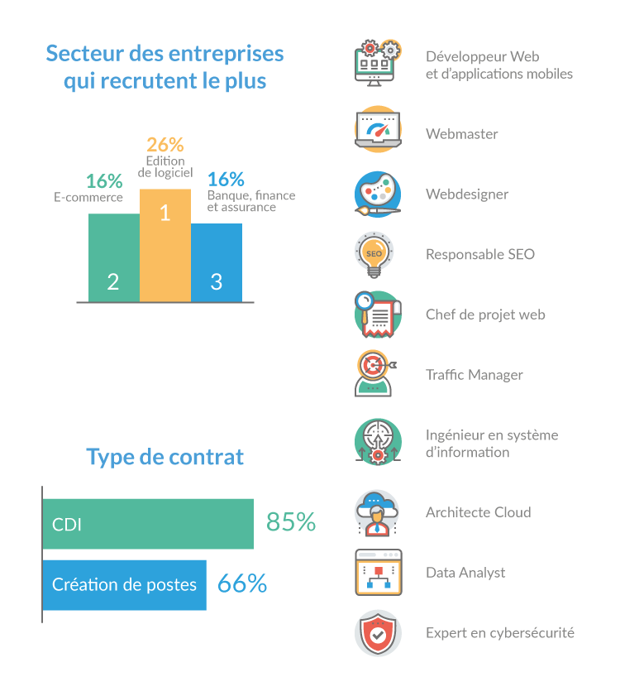

TOP 10 des métiers qui recrutent
Les professionnels de l’informatique sont principalement recherchés au sein des entreprises qui produisent des logiciels, qui vendent des produits sur internet ou encore celles qui sont spécialisées dans le domaine de l’assurance et de la banque.
Preuve que le secteur informatique est en plein essor, sur les offres d’emploi dans le secteur en 2017, 85 % proposaient des contrats en CDI et 66 % correspondaient à des créations de postes.
42 %
17 %
Insérez votre texte ici
Insérez votre texte ici

Slide 11
Si vous avez des questions, vous pouvez les poser à l’un des deux professeurs de NSI de l’établissement :
Mr Blyweert
et
Mme Faure

